Slide 1
Giá Trị Riêng và Vectơ Riêng
VECTƠ RIÊNG VÀ PHÉP BIẾN ĐỔI TUYẾN TÍNH

Slide 2
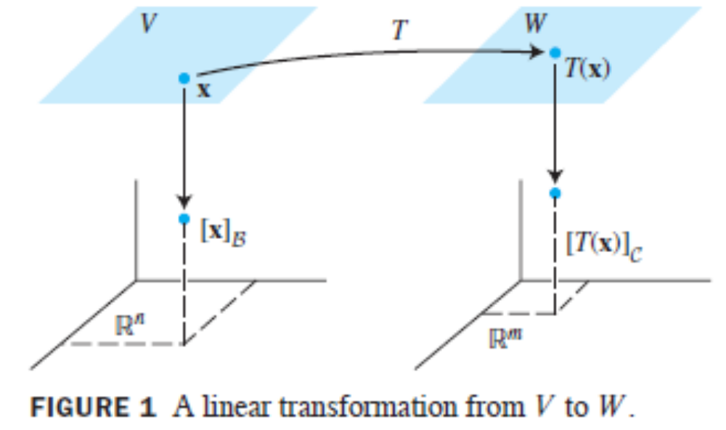
MA TRẬN CỦA PHÉP BIẾN ĐỔI TUYẾN TÍNH
Cho x tùy ý thuộc V, vectơ tọa độ [x]_{𝛽} thuộc ℝ^{n} và vectơ tọa độ của ảnh, [T(x)]_{C}, thuộc ℝ^{m}, như trong Hình 1 bên dưới.

Slide 3
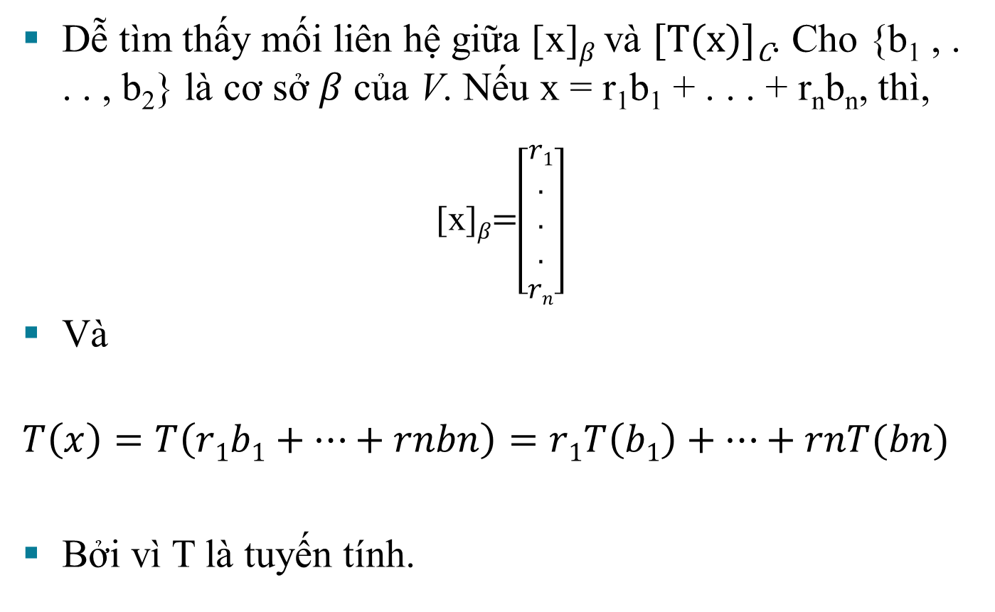
MA TRẬN CỦA PHÉP BIẾN ĐỔI TUYẾN TÍNH
Dễ tìm thấy mối liên hệ giữa [x]_{𝛽} và [T(x)]_{C}. Cho {b₁ , . . . , b₂} là cơ sở 𝛽 của V. Nếu x = r₁b₁ + . . . + r_{n}b_{n}, thì,
[x]_{𝛽}=$\left[\begin{aligned}r1 \\ . \\ . \\ . \\ rn\end{aligned}\right]$
Và
$$T\left(x\right)=T\left(r1b1+…+rnbn\right)=r1T\left(b1\right)+…+rnT(bn)$$
Bởi vì T là tuyến tính.
(1)

Slide 4
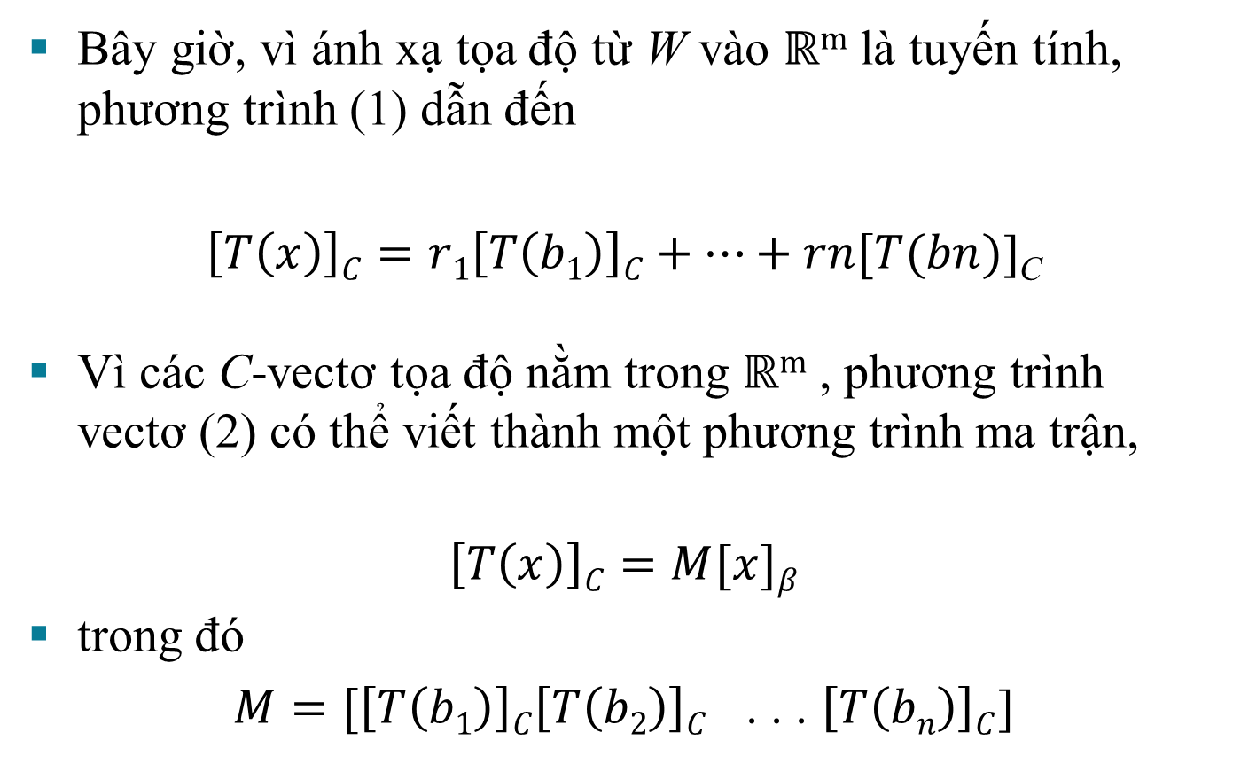
MA TRẬN CỦA PHÉP BIẾN ĐỔI TUYẾN TÍNH
Bây giờ, vì ánh xạ tọa độ từ W vào ℝ^{m} là tuyến tính, phương trình (1) dẫn đến
$\left[T\left(x\right)\right]C=r1\left[T\left(b1\right)\right]C+…+rn[T(bn)$]_{C}
Vì các C-vectơ tọa độ nằm trong ℝ^{m} , phương trình vectơ (2) có thể viết thành một phương trình ma trận,
$$\left[T\left(x\right)\right]C=M[x]β$$
trong đó
$M=[\left[T\left(b1\right)\right]C\left[T\left(b2\right)\right]C$ . . . $\left[T\left(bn\right)\right]C$]
(2)
(3)
(4)

Slide 5
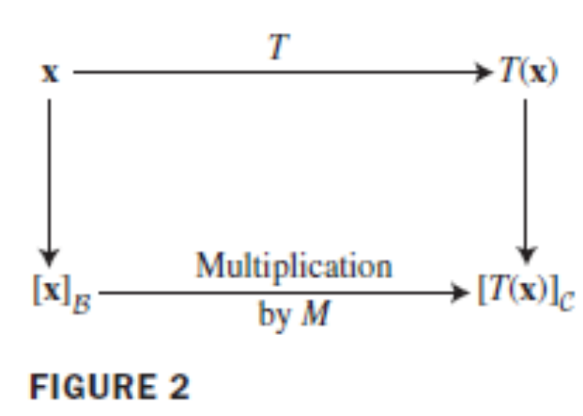
MA TRẬN CỦA PHÉP BIẾN ĐỔI TUYẾN TÍNH
Ma trận M là ma trận representation của T, được gọi là ma trận của T theo các cơ sở 𝛽 và C. Xem Hình 2:

Slide 6
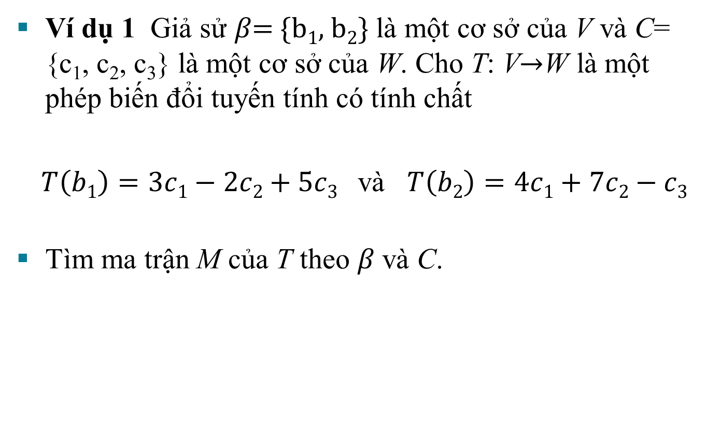
MA TRẬN CỦA PHÉP BIẾN ĐỔI TUYẾN TÍNH
Ví dụ 1 Giả sử 𝛽= {b₁, b₂} là một cơ sở của V và C= {c₁, c₂, c₃} là một cơ sở của W. Cho T: V$→$W là một phép biến đổi tuyến tính có tính chất
$T\left(b1\right)=3c1−2c2+5c3$và $T\left(b2\right)=4c1+7c2−c3$
Tìm ma trận M của T theo 𝛽 và C.

Slide 7
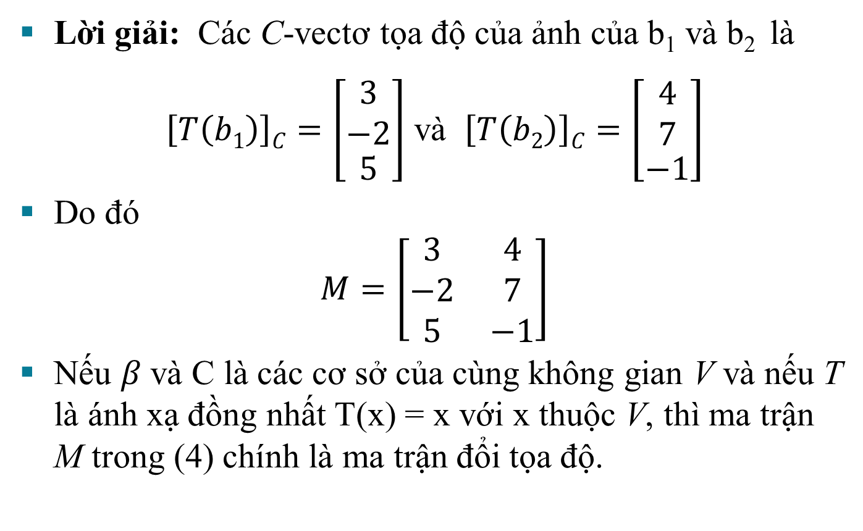
MA TRẬN CỦA PHÉP BIẾN ĐỔI TUYẾN TÍNH
Lời giải: Các C-vectơ tọa độ của ảnh của b₁ và b₂ là
$\left[T\left(b1\right)\right]C=\left[\begin{matrix}\begin{aligned}3 \\ −2\end{aligned} \\ 5\end{matrix}\right]$ và $\left[T\left(b2\right)\right]C=\left[\begin{matrix}\begin{aligned}4 \\ 7\end{aligned} \\ −1\end{matrix}\right]$
Do đó
$$M=\left[\begin{matrix}3 & 4 \\ −2 & 7 \\ 5 & −1\end{matrix}\right]$$
Nếu 𝛽 và C là các cơ sở của cùng không gian V và nếu T là ánh xạ đồng nhất T(x) = x với x thuộc V, thì ma trận M trong (4) chính là ma trận đổi tọa độ.

Slide 8
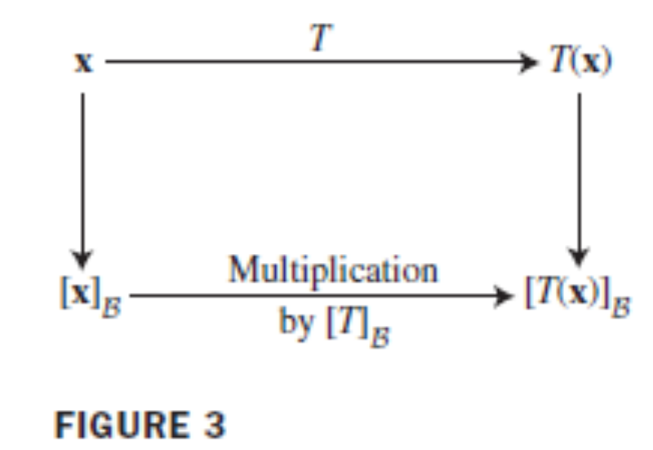
TỰ ĐỒNG CẦU TUYẾN TÍNH
Trong trường hợp hợp thông thương khi W bằng với V và cơ sở C trùng với 𝛽, thì ma trận M trong (4) được gọi là ma trận của T theo 𝛽, hay đơn giản là 𝛽 -ma trận của T, và kí hiệu bởi [T]_{𝛽.}
Xem Hình 4 bên dưới

Slide 9
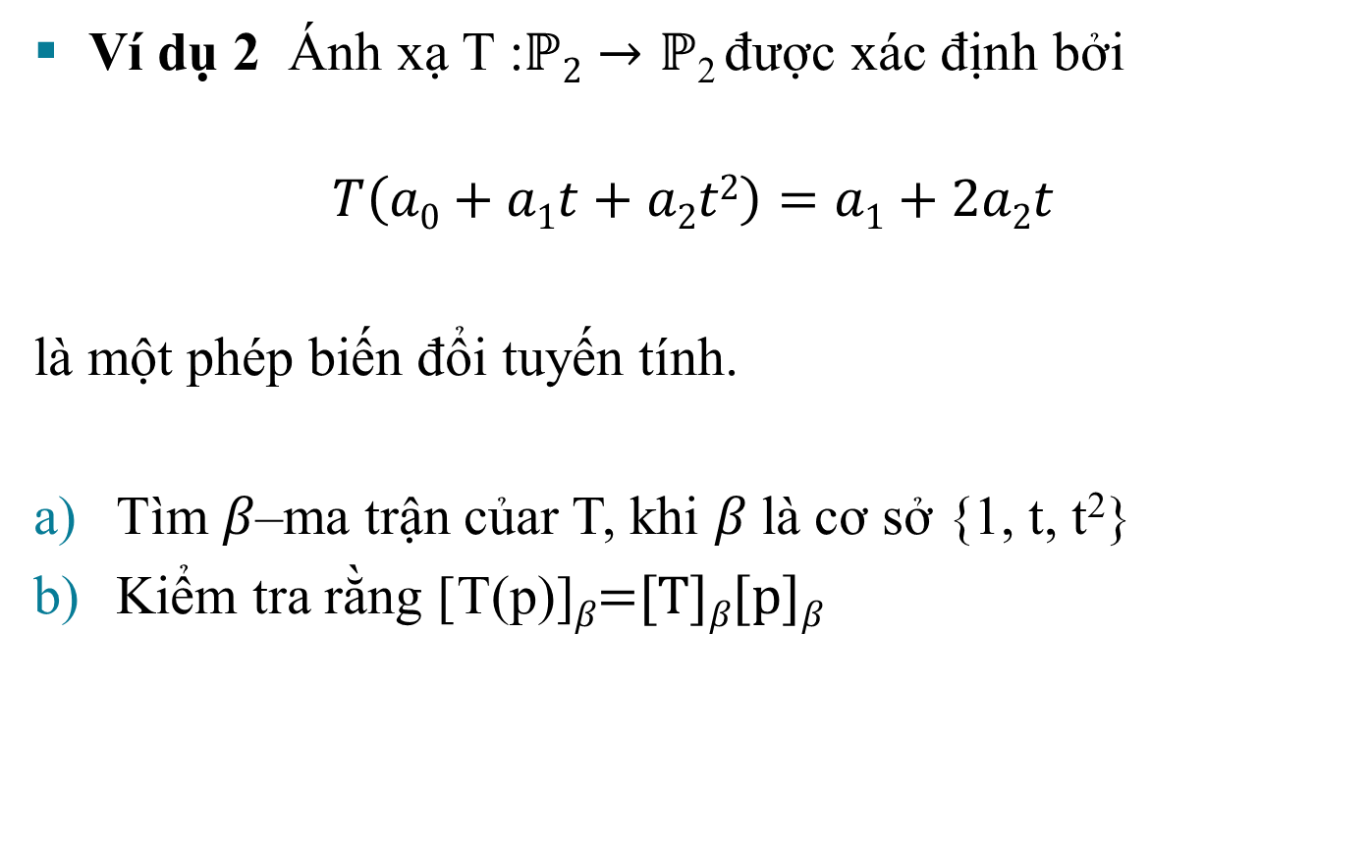
TỰ ĐỒNG CẦU TUYẾN TÍNH
Ví dụ 2 Ánh xạ T :$ℙ2→ℙ$₂ được xác định bởi
$$T\left(a0+a1t+a2t2\right)=a1+2a2t$$
là một phép biến đổi tuyến tính.
Tìm 𝛽–ma trận củar T, khi 𝛽 là cơ sở {1, t, t²}
Kiểm tra rằng [T(p)]_{𝛽}=[T]_{𝛽}[p]_{𝛽}

Slide 10
TỰ ĐỒNG CẦU TUYẾN TÍNH
Lời giải:
Tính ảnh của các vectơ trong cơ sở:
T(1) = 0
T(t) = 1
T(t²) = 2t
Khi đó viết các 𝛽-vectơ tọa độ của T(1), T(t), và T(t²) và đặt chúng cùng nhau để được một 𝛽-ma trận của T:

Slide 11
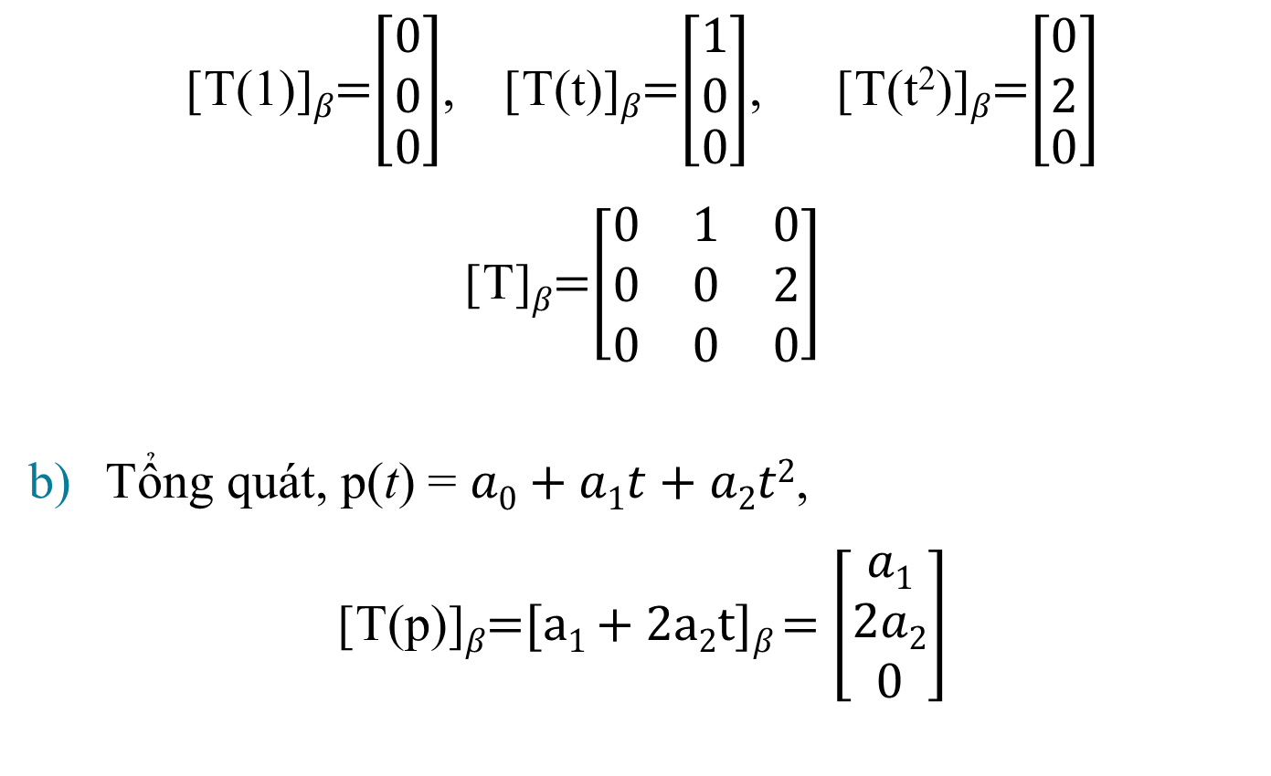
TỰ ĐỒNG CẦU TUYẾN TÍNH
[T(1)]_{𝛽}=$\left[\begin{matrix}\begin{aligned}0 \\ 0\end{aligned} \\ 0\end{matrix}\right]$, [T(t)]_{𝛽}=$\left[\begin{matrix}\begin{aligned}1 \\ 0\end{aligned} \\ 0\end{matrix}\right]$, [T(t²)]_{𝛽}=$\left[\begin{matrix}\begin{aligned}0 \\ 2\end{aligned} \\ 0\end{matrix}\right]$
[T]_{𝛽}=$\left[\begin{matrix}0 & 1 & 0 \\ 0 & 0 & 2 \\ 0 & 0 & 0\end{matrix}\right]$
Tổng quát, p(t) = $a0+a1t+a2t2$,
[T(p)]_{𝛽}=[a₁ + 2a₂t]_{𝛽} = $\left[\begin{aligned}a1 \\ 2a2 \\ 0\end{aligned}\right]$

Slide 12
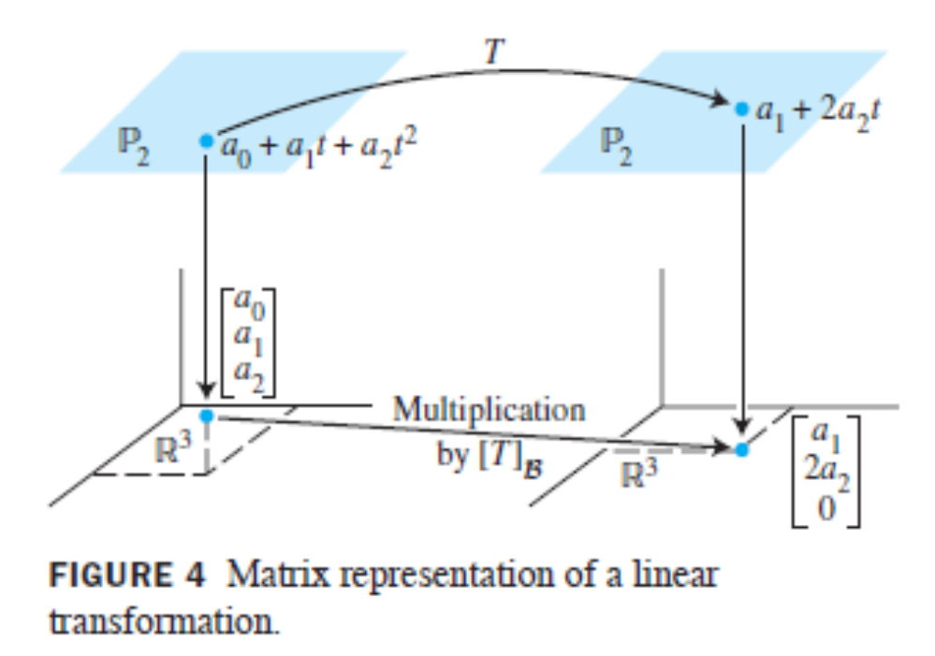
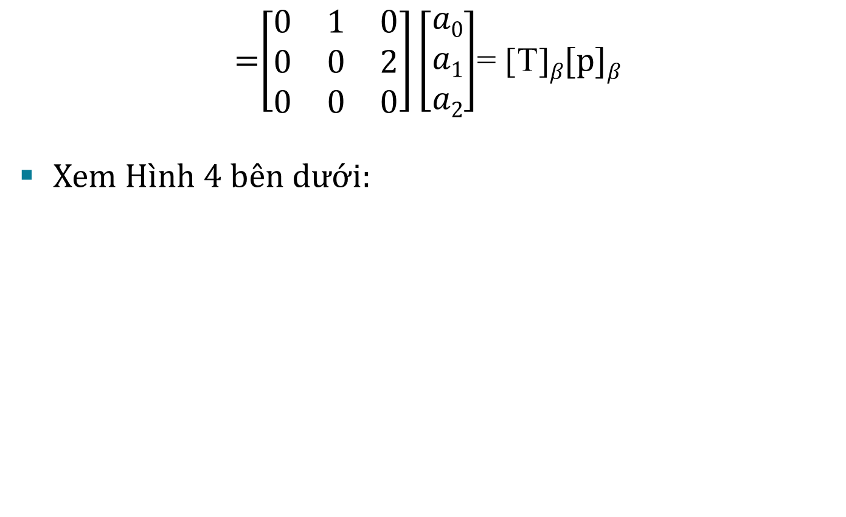
TỰ ĐỒNG CẦU TUYẾN TÍNH
=$\left[\begin{matrix}0 & 1 & 0 \\ 0 & 0 & 2 \\ 0 & 0 & 0\end{matrix}\right]\left[\begin{aligned}a0 \\ a1 \\ a2\end{aligned}\right]$= [T]_{𝛽}[p]_{𝛽}
Xem Hình 4 bên dưới:

Slide 13
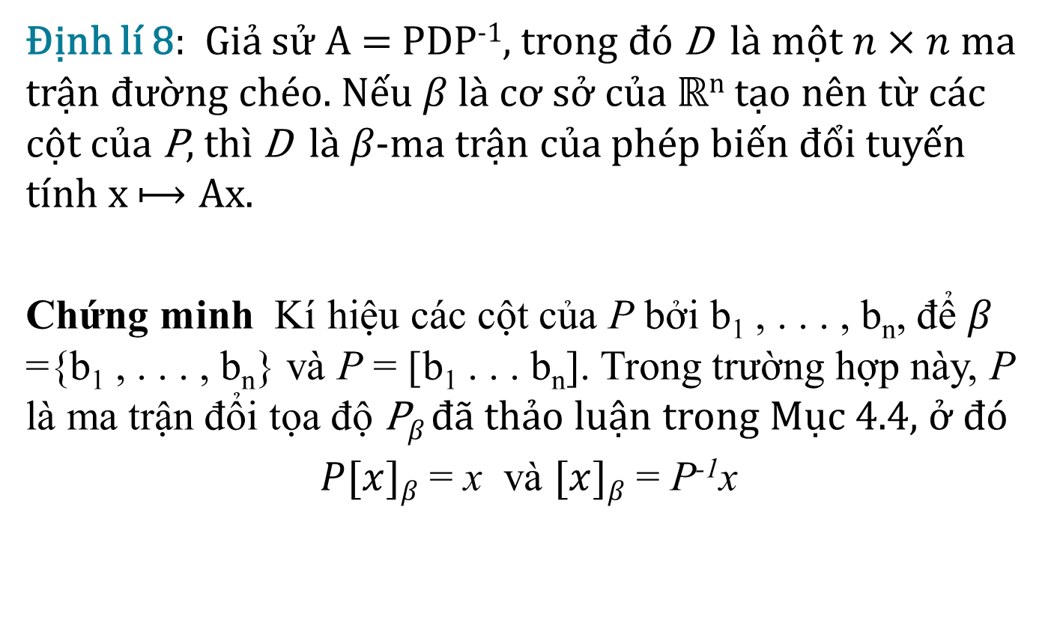
CÁC PHÉP BIẾN ĐỔI TUYẾN TÍNH TRÊN ℝ^{n}
Định lí 8: Giả sử A = PDP⁻¹, trong đó D là một $n×n$ ma trận đường chéo. Nếu 𝛽 là cơ sở của ℝ^{n} tạo nên từ các cột của P, thì D là 𝛽-ma trận của phép biến đổi tuyến tính x $⟼Ax.$
Chứng minh Kí hiệu các cột của P bởi b₁ , . . . , b_{n}, để 𝛽 ={b₁ , . . . , b_{n}} và P = [b₁ . . . b_{n}]. Trong trường hợp này, P là ma trận đổi tọa độ P_{𝛽} đã thảo luận trong Mục 4.4, ở đó
$P[x]\text{β}$ = x và $[x]\text{β}$ = P⁻¹x

Slide 14
CÁC PHÉP BIẾN ĐỔI TUYẾN TÍNH TRÊN ℝ^{n}
Nếu T(x) = Ax với x thuộc ℝ^{n} , thì
[T]_{𝛽}=[[T(b₁)]_{𝛽} … [T(b_{n})]_{𝛽}]
=[[Ab₁]_{𝛽} … [Ab_{n}]_{𝛽}]
=[P⁻¹Ab₁ … P⁻¹Ab_{n}]
=P⁻¹A[b₁ … b_{n}]
=P⁻¹AP
Vì A = PDP⁻¹, ta có [T]_{𝛽} = P⁻¹AP = D.
Định nghĩa của [T]_{𝛽}
Vì T(x) = Ax
Đổi tọa độ
Nhân ma trận

Slide 15
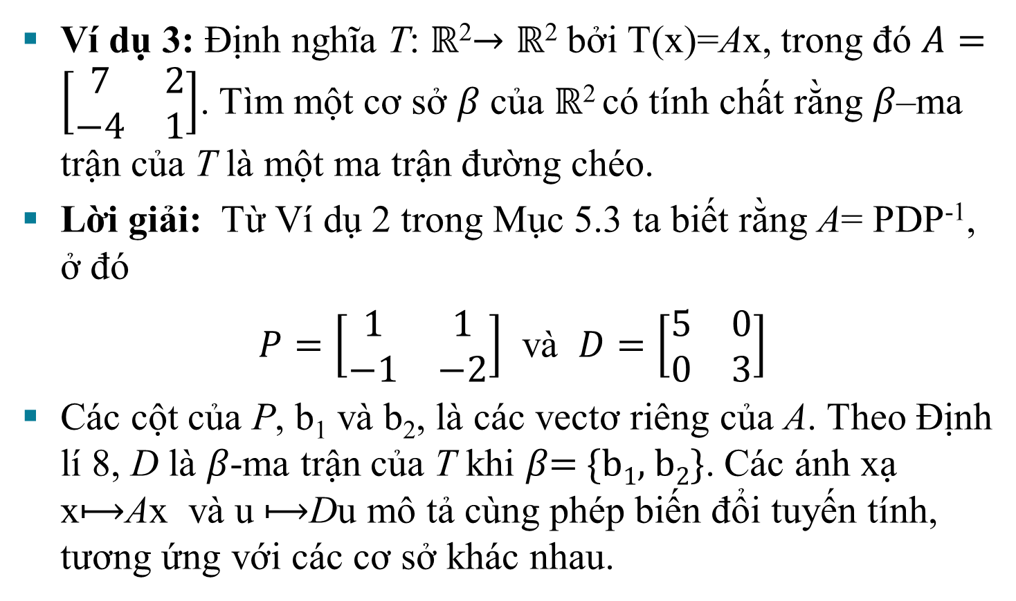
CÁC PHÉP BIẾN ĐỔI TUYẾN TÍNH TRÊN ℝ^{n}
Ví dụ 3: Định nghĩa T: ℝ²$→\text{ℝ}\text{2}$ bởi T(x)=Ax, trong đó $A=\left[\begin{matrix}7 & 2 \\ −4 & 1\end{matrix}\right]$. Tìm một cơ sở 𝛽 của ℝ² có tính chất rằng 𝛽–ma trận của T là một ma trận đường chéo.
Lời giải: Từ Ví dụ 2 trong Mục 5.3 ta biết rằng A= PDP⁻¹, ở đó
$P=\left[\begin{matrix}1 & 1 \\ −1 & −2\end{matrix}\right]$ và $D=\left[\begin{matrix}5 & 0 \\ 0 & 3\end{matrix}\right]$
Các cột của P, b₁ và b₂, là các vectơ riêng của A. Theo Định lí 8, D là 𝛽-ma trận của T khi 𝛽= {b₁, b₂}. Các ánh xạ x$⟼$Ax và u $⟼$Du mô tả cùng phép biến đổi tuyến tính, tương ứng với các cơ sở khác nhau.

